Slide 1


基于智能门户的统一搜索平台
打破数据孤岛，构建一站式智能检索中心
汇报人：XXX | 日期：2025年12月
Notes:
大家好，欢迎参加本次产品介绍会。今天我将向大家展示我们基于智能门户打造的统一搜索平台，它旨在帮助企业打破数据孤岛，构建一个高效、智能的一站式检索中心。

Slide 2






CONTENTS
市场挑战
产品概述
核心功能
企业信息检索的痛点与困境分析
统一搜索平台整体架构与介绍
深度解析平台核心技术与能力
版本对比
实施流程
价值总结
信创与非信创版本能力差异
快速配置与上线部署指南
产品为客户带来的核心价值
2024 UNIFIED SEARCH PLATFORM PRESENTATION
Notes:
本次介绍将分为六个部分，首先我们会分析当前企业在信息检索方面面临的挑战，然后介绍我们的产品概述、核心功能、版本差异、实施流程，最后总结产品为客户带来的核心价值。

Slide 3

CHAPTER 01
市场挑战
企业信息检索的痛点与困境
Notes:
首先，让我们看看当前企业在信息检索方面普遍面临哪些痛点和困境。

Slide 4




企业信息检索的四大痛点
数据孤岛严重
检索体验不佳
多系统数据分散，员工需频繁切换平台查找信息，效率低下。
异构数据格式不统一，无法实现一站式精准检索，结果杂乱。
场景需求分化
管控能力薄弱
信创与非信创环境对检索能力和成本要求不同，缺乏灵活方案。
缺少统一的检索规则配置和行为统计，难以优化体验和保障安全。
Notes:
我们总结出四大痛点：首先是数据孤岛问题，企业内部数据分散在各个系统，查找信息费时费力；其次是检索体验差，不同格式的数据难以统一检索；第三是场景需求分化，信创和非信创环境需要不同的解决方案；最后是管控能力弱，无法有效管理检索规则和保障数据安全。

Slide 5

CHAPTER 02
02 产品概述
统一搜索平台整体介绍
Notes:
针对这些痛点，我们推出了基于智能门户的统一搜索平台。接下来，我将为大家详细介绍这款产品。

Slide 6





产品定位：一站式智能检索解决方案
核心目标
全场景覆盖
双环境适配
打通企业多源异构业务数据，提供统一、高效、智能的检索服务，打破信息孤岛。
支持新闻、待办、文件等多种异构数据类型的统一智能检索。
完美兼容信创与非信创部署环境，灵活适应企业IT架构需求。
低代码配置
可管可控
可视化后台配置界面，快速上线，无需大量二次开发投入。
支持检索规则灵活配置，提供完整的用户检索行为统计分析。
Notes:
我们的产品定位是一站式智能检索解决方案，核心目标是打通企业内部所有数据，提供统一的检索服务。它具备四大核心优势：全场景覆盖各种数据类型，能够适配信创和非信创两种环境，支持低代码可视化配置，并且整个检索过程是可管可控的。

Slide 7
核心基础能力
多源数据对接
可视化后台配置
支持对接智能门户及各类第三方业务系统，打破数据孤岛。
全流程可视化操作界面，降低实施难度与运维技术门槛。
技术架构优势
基于微服务架构设计，具备高扩展性与高可用性。 四大核心能力构建坚实底座，赋能业务高效发展。
精细化检索管控
全链路数据监控
灵活配置禁用词、权重及同义词规则，提升检索精准度。
实时监控数据采集与接口调用状态，保障系统稳定运行。
Notes:
支撑这些优势的是我们四大核心基础能力：强大的多源数据对接能力、易用的可视化后台配置、精细化的检索规则管控，以及全链路的数据监控，确保平台稳定可靠运行。

Slide 8

03
核心功能
深度解析平台核心能力
Notes:
接下来，我们深入了解一下平台的核心功能模块。

Slide 9

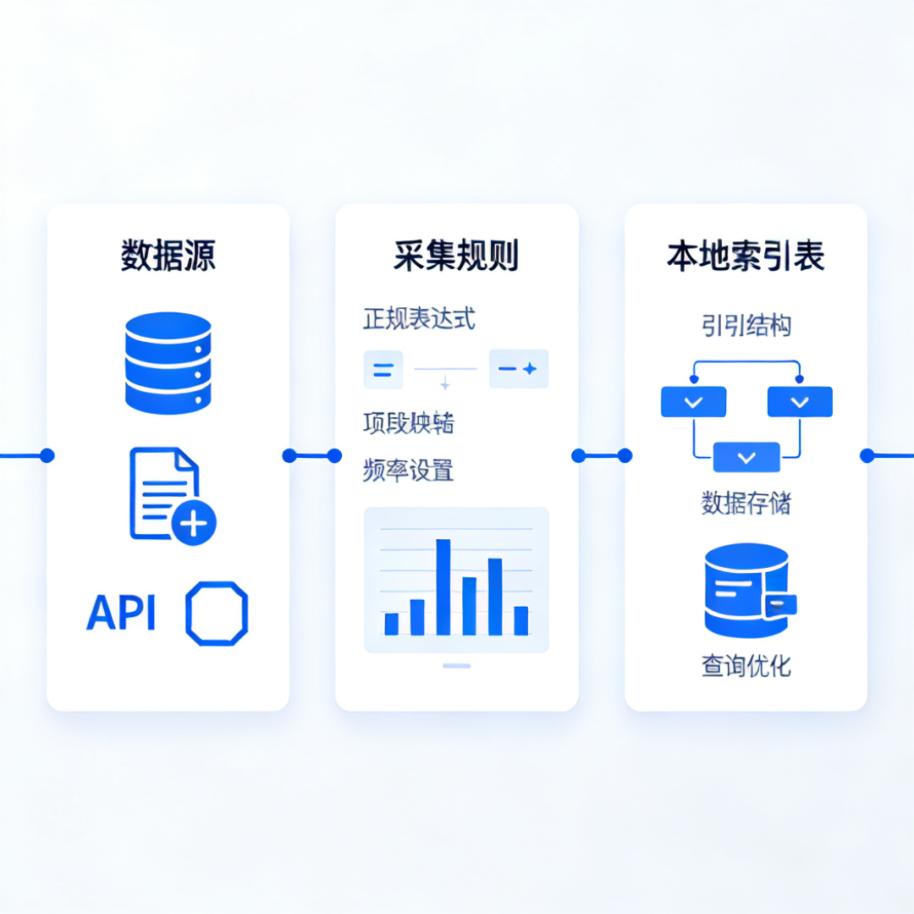

核心功能：数据接入层
数据采集
建立采集任务，对接目标数据库，设置采集规则，自动同步数据至本地索引表，确保数据源头的准确性与时效性。
数据处理
支持插件化扩展架构，可通过开发定制插件实现复杂文件解析、异构接口采集等多种数据接入方式，灵活适配业务需求。
数据采集流程示意图
Data Access Layer Architecture · 2026
Notes:
首先是数据接入层，它负责从各个数据源获取数据。我们支持直接对接数据库，也可以通过插件化的方式扩展文件解析、接口采集等能力，灵活应对各种数据源。采集到的数据会被同步到本地索引表，为后续检索做准备。

Slide 10

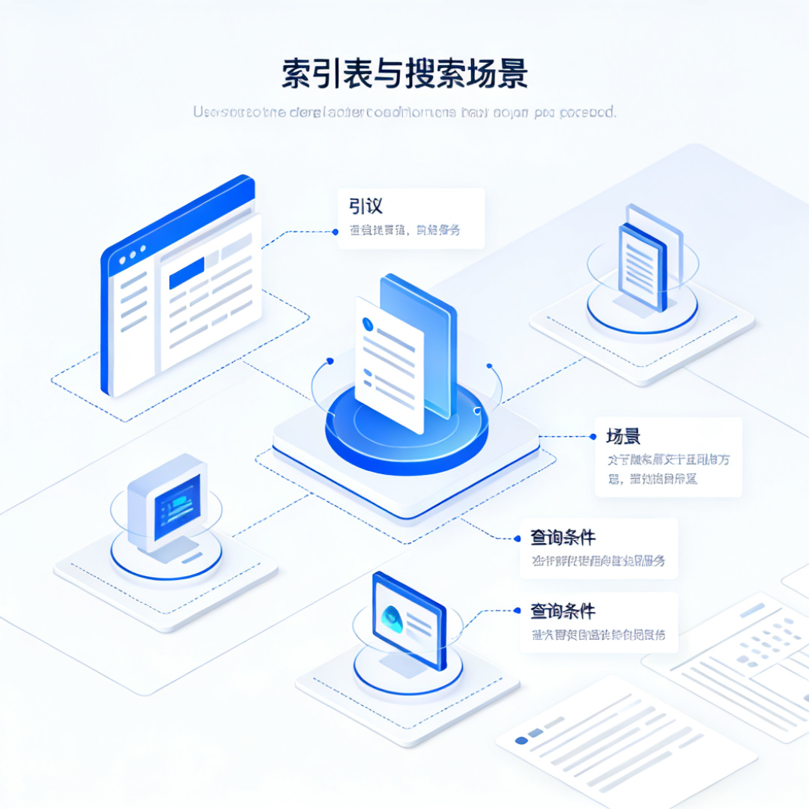

核心功能：索引与检索配置层
索引管理
按业务逻辑建立索引表，将采集的原始数据进行结构化处理，为后续的高效检索提供坚实的数据支撑。
应用场景设计
灵活创建多个查询场景，每个场景可独立绑定索引表和定制化查询条件，精准满足不同业务线的检索需求。
通过结构化索引与场景化配置，实现从“数据存储”到“价值检索”的高效转化
Notes:
数据接入后，进入索引与检索配置层。我们可以按业务逻辑建立索引表，让数据结构化。同时，我们可以设计多个搜索场景，比如针对新闻的搜索、针对待办的搜索，每个场景可以绑定不同的索引表和查询条件，实现精准检索。

Slide 11



核心功能：检索规则与支撑工具
检索管理
开发调试
统计分析
配置禁用词、搜索词权重、同义词等规则，优化检索结果，提升搜索精准度。
提供便捷的接口测试工具，支持在线模拟请求，帮助开发人员快速验证配置效果。
多维度统计业务数据量、接口调用频次及用户搜索行为，为决策提供数据支撑。
Notes:
为了让检索更精准、更可控，我们提供了检索规则配置功能，比如设置禁用词、调整关键词权重等。同时，开发调试工具可以帮助技术人员快速验证配置，而统计分析功能则能让管理员了解平台的使用情况，持续优化体验。

Slide 12
CHAPTER 04
版本对比
信创与非信创版本能力差异
Notes:
针对不同的部署环境，我们提供了信创和非信创两个版本，下面我们来对比一下它们的能力差异。

Slide 13



信创与非信创版本能力对比
对比维度
非信创统一搜索版本
信创统一搜索版本
适配场景
常规非信创办公环境
国产化信创改造环境
采购要求
需要额外采购配套组件
无需额外采购，开箱即用
支持检索范围
新闻、待办、标题、文件名、文件内容
新闻、待办、标题、文件名（不含内容）
对接通用要求
对接第三方系统/门户，需重建索引
对接第三方系统/门户，需重建索引
总结：非信创版本功能全面需组件，信创版本开箱即用但内容检索受限，对接机制一致。
Notes:
这张表格清晰地展示了两个版本的区别。非信创版本功能更全面，支持文件内容检索，但需要额外采购组件；信创版本则开箱即用，无需额外采购，但暂时不支持文件内容检索。两个版本在对接第三方系统时都需要重建索引。客户可以根据自身的环境和需求进行选择。

Slide 14
05 实施流程
快速配置与上线指南
Implementation Guide
Notes:
了解了产品功能后，大家可能会关心实施的复杂度。接下来我将介绍我们的快速配置上线流程。

Slide 15
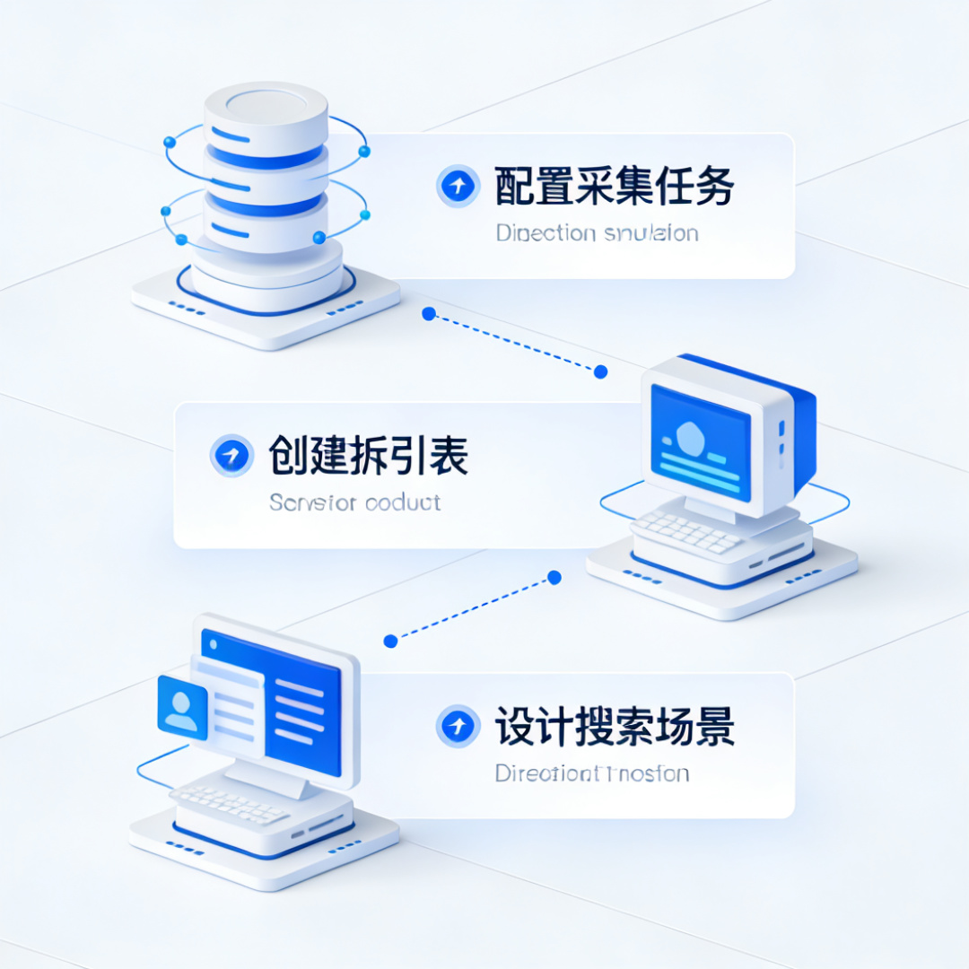


快速配置上线流程（仅需3步）
1. 配置采集任务
确定数据源，设置采集规则与定时任务，确保数据实时同步。
2. 创建索引表
按业务需求建立索引表结构，完成原始数据到搜索数据的精准映射。
3. 设计搜索场景
配置检索场景和查询条件，绑定索引表，即刻生成可用的搜索服务。
进阶优化：支持检索规则精细化配置、接口调试与全链路运营监控，持续提升搜索体验。
可视化配置流程示意图
Notes:
我们的产品设计非常注重易用性，基础的上线配置仅需三步：第一步，配置好数据采集任务；第二步，创建业务索引表；第三步，设计好搜索场景。这三步完成后，基本的检索功能就可以使用了。后续还可以根据需要进行规则优化和监控。

Slide 16

CHAPTER 06
价值总结
产品为客户带来的核心价值
Notes:
最后，我们来总结一下这款产品能为客户带来哪些核心价值。

Slide 17



产品核心价值
提升效率
灵活适配
打破数据孤岛，一站式检索，大幅降低信息查找成本。
信创/非信创双版本，兼顾能力与成本，适配不同需求。
降低成本
安全可控
低代码配置化，核心3步上线，缩短项目周期，减少开发投入。
全流程可视化管控，兼顾检索体验与数据安全。
Notes:
总结来说，我们的产品能为客户带来四大核心价值：首先是显著提升办公效率；其次是灵活适配不同的IT环境；第三是通过低代码配置降低实施成本；最后是通过全流程管控保障数据安全。

Slide 18



总结与展望
核心总结
未来展望
本产品是一款功能强大、配置灵活、安全可控的企业级统一搜索解决方案，能够有效解决企业信息检索难题。
持续迭代优化，不断提升检索的智能化水平和用户体验，助力企业数字化转型。
愿景：构建全知全能的企业智能大脑，让数据创造无限价值
Notes:
总而言之，我们的统一搜索平台是一款成熟、可靠的解决方案，能够有效解决企业当前面临的信息检索挑战。我们将持续投入研发，不断提升产品的智能化水平，助力企业的数字化转型之路。

Slide 19

Q&A
感谢聆听，欢迎提问
Notes:
我的介绍到此结束，感谢大家的聆听。接下来是问答环节，欢迎大家提问交流。

Slide 20




THANK YOU
感谢聆听与支持，期待与您共创未来
010-12345678
contact@tech.com
www.tech.com
Notes:
再次感谢大家！

